Slide 1
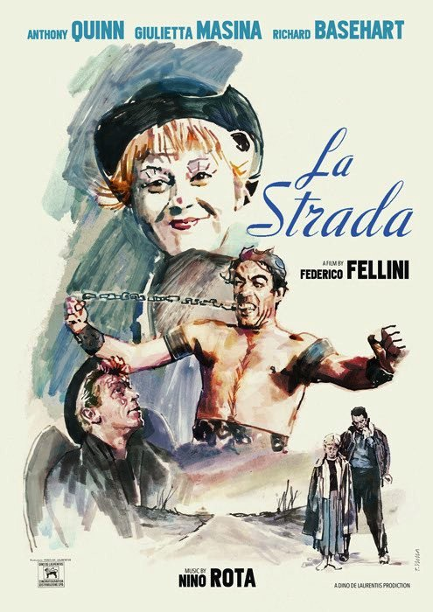
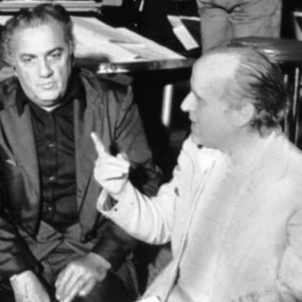
Σπουδή στην ανθρώπινη επιθετικότητα και ευαισθησία: « Ο Δρόμος (La Strada) » του Φεντερίκο Φελίνι (1954) και η μουσική του Νίνο Ρότα για την ταινία και την ομώνυμη σουίτα μπαλέτου.

Slide 2
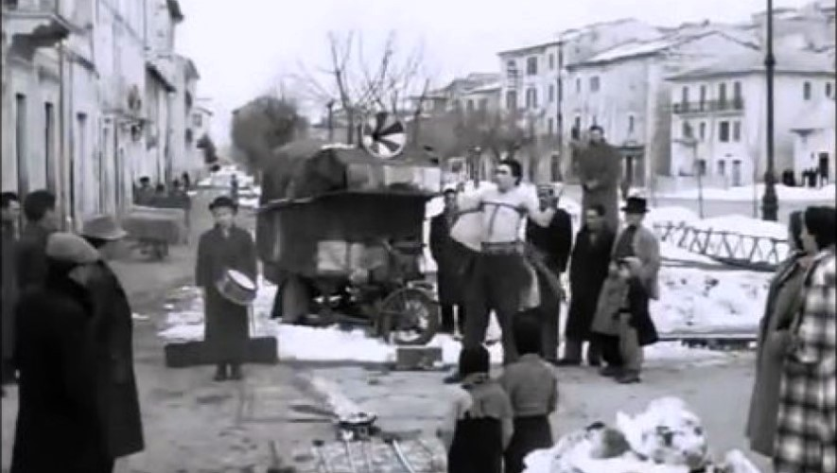
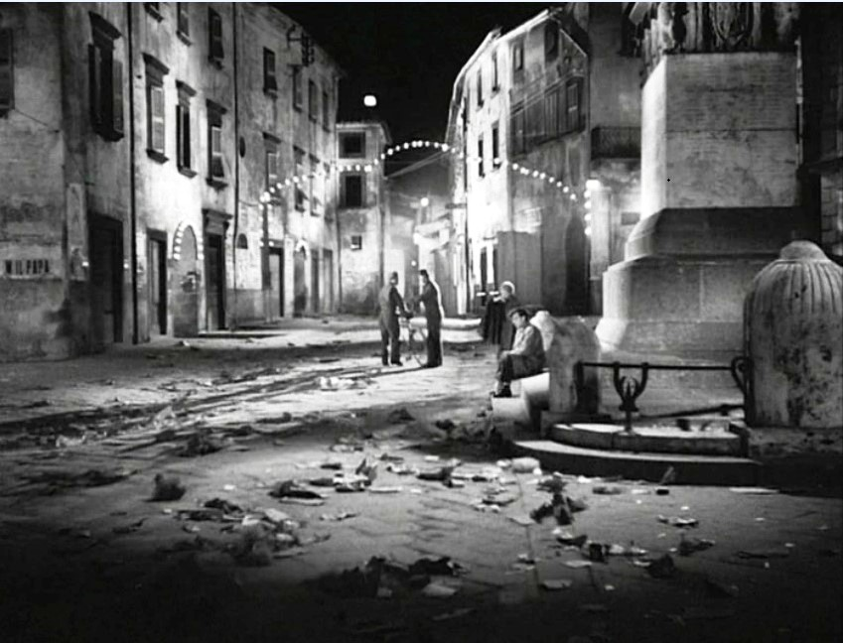
Ο Φεντερίκο Φελίνι (1920 -1993),
έχοντας αφομοιώσει όλα τα νεορεαλιστικά χαρακτηριστικά, προχωρά σε μία απόλυτα προσωπική δημιουργία, δηλώνοντας το τέλος του νεορεαλισμού και την αρχή του κινηματογράφου του δημιουργού,
τo πέρασμα δηλαδή από το αντικειμενικό στο υποκειμενικό.

Slide 3
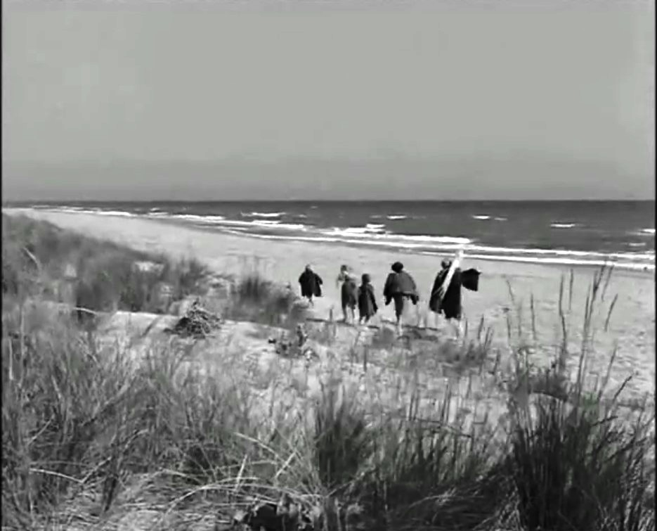
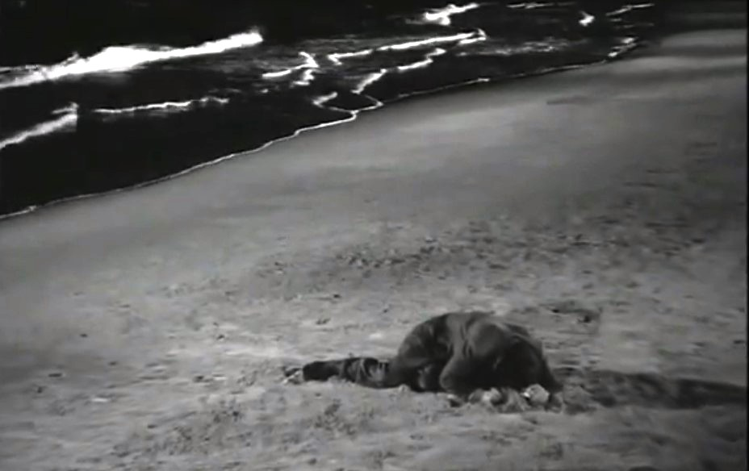
Η ταινία «Ο Δρόμος» αρχίζει και τελειώνει με τη θέα της θάλασσας.

Slide 4
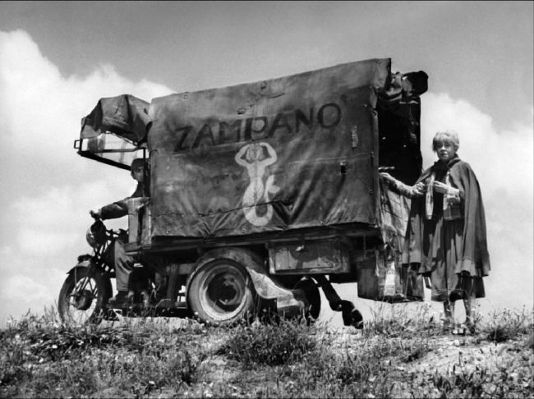
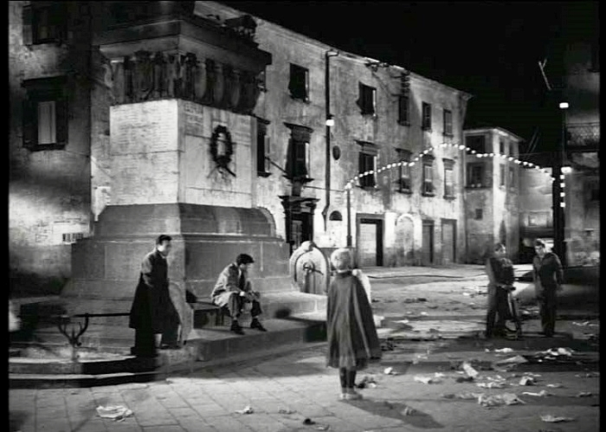
Φελίνι «Ο δρόμος» (1954)
Από τα πρώτα λεπτά και την αρχή του ταξιδιού της Τζελσομίνα με τον Ζαμπανό η ταινία μάς προϊδεάζει για την περιπέτεια που έχουν μπροστά τους οι χαρακτήρες μας∙ ο δρόμος (όπως είναι και ο τίτλος) είναι η νέα ζωή για τους πρωταγωνιστές μας, οι οποίοι βρίσκονται μονίμως σε αναζήτηση για ένα καλύτερο αύριο.
Ο Φελίνι επιλέγει να γυρίσει την ταινία κυρίως σε επαρχιακές περιοχές της κεντρικής Ιταλίας, όσο και σε μεγαλύτερα αστικά κέντρα όπως τα Bagnoregio, Viterbo, Lazio, Ovindoli, L’ Aquila, Abruzzo, δίνοντας έμφαση στον ιστορικό χρόνο μέσω της ακραίας φτώχειας της τότε κοινωνίας, όσο και στη διαφοροποίηση των κοινωνικών τάξεων χωρικά και εμφανισιακά, με ρεαλιστικό τρόπο.

Slide 5
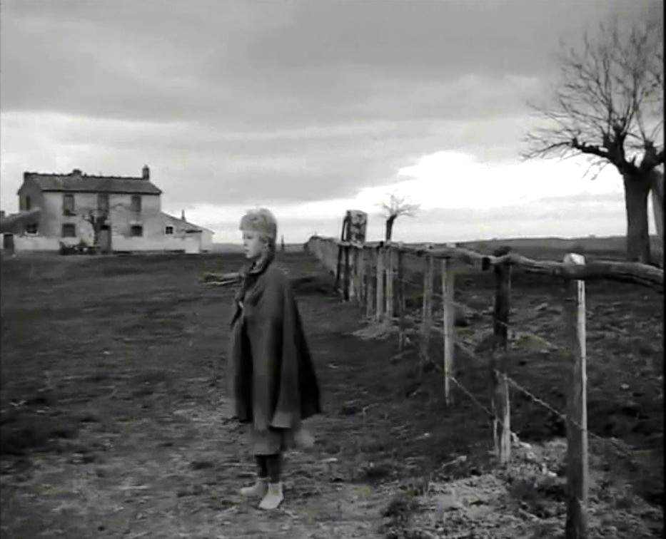
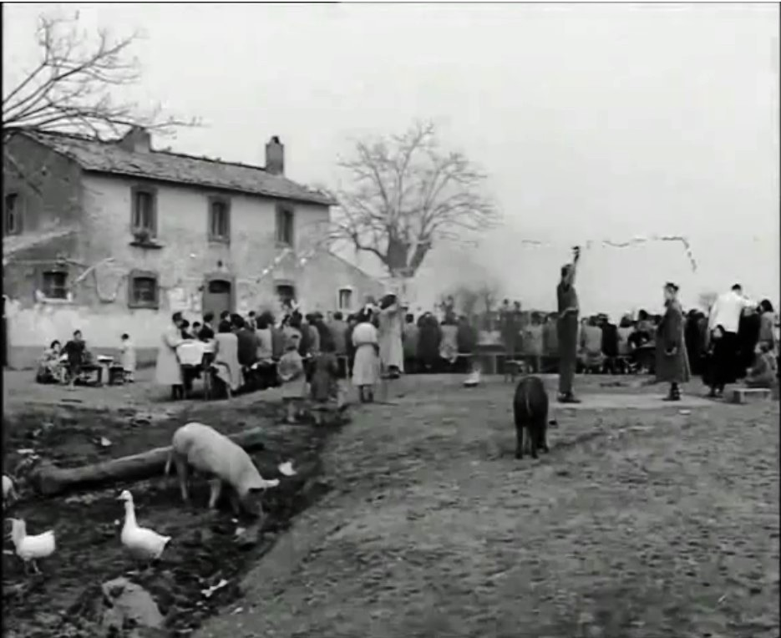
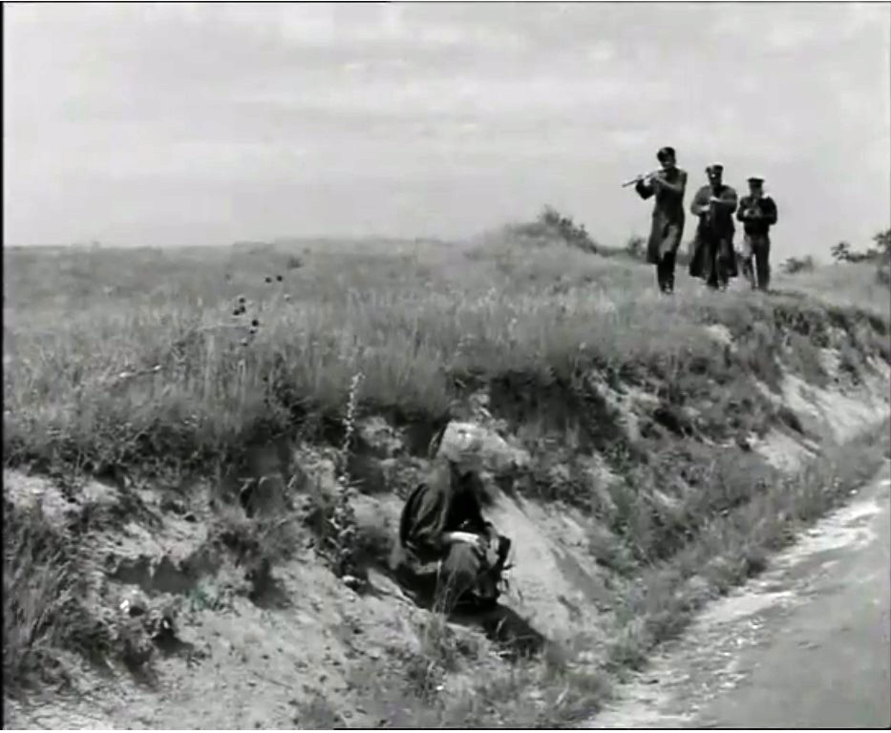
ΦΩΤΟΓΡΑΦΙΑ ΤΗΣ ΤΑΙΝΙΑΣ

Slide 6
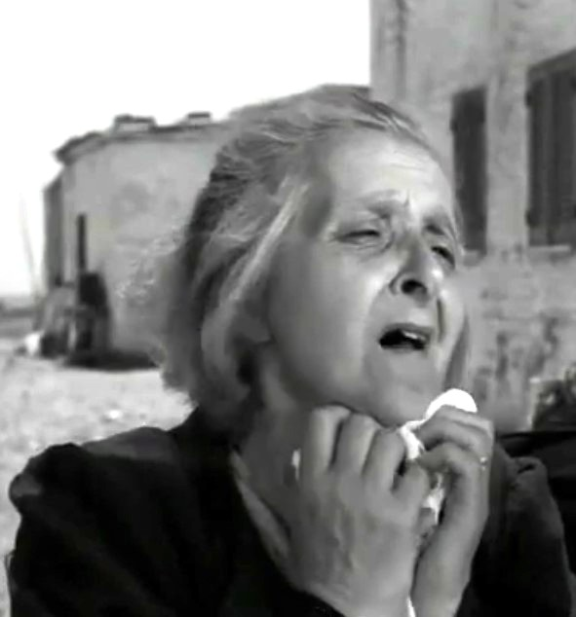
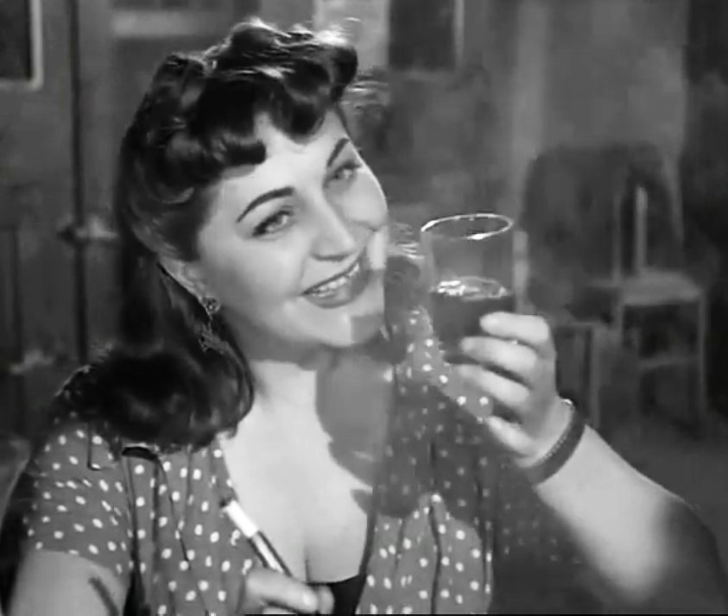
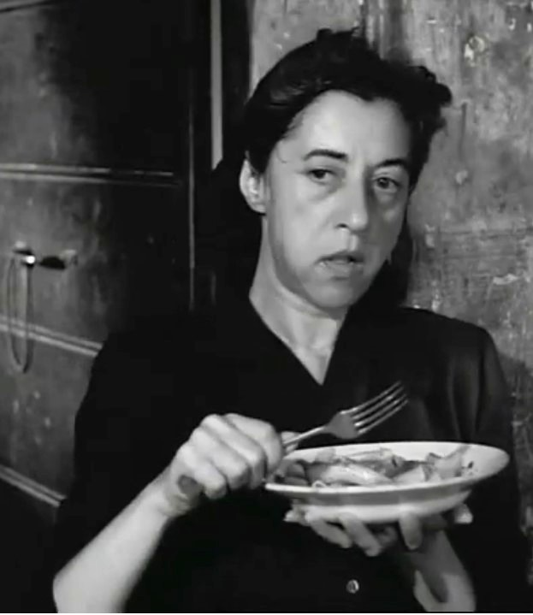
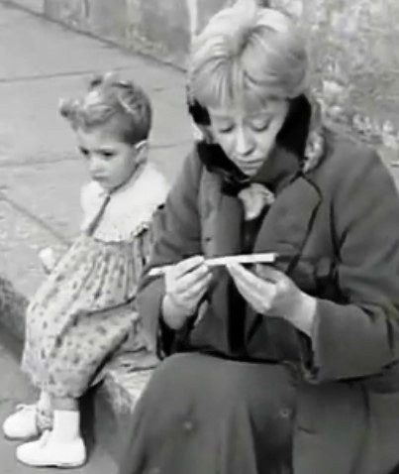
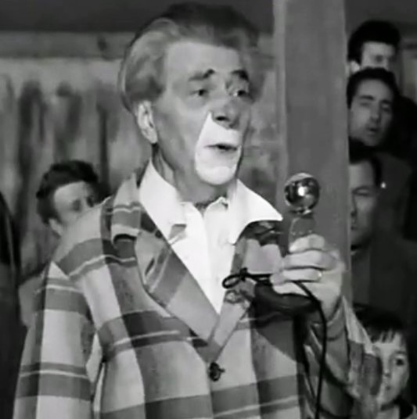
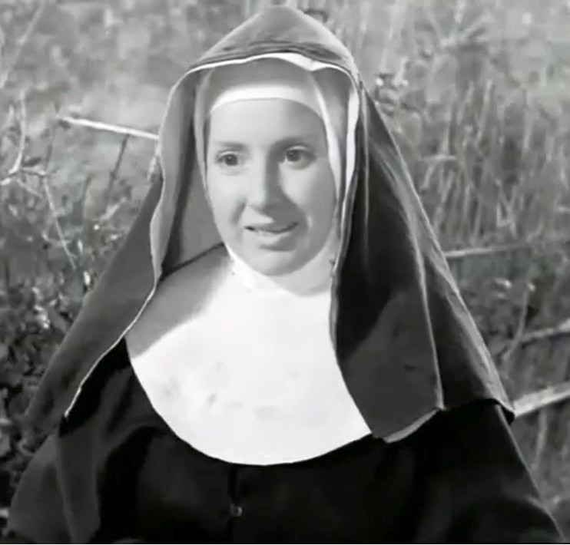
Περαστικές παρουσίες στην ταινία

Slide 7
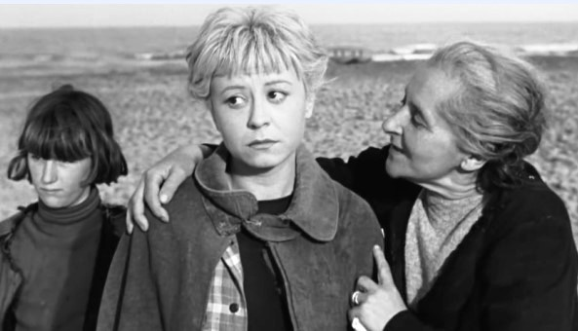
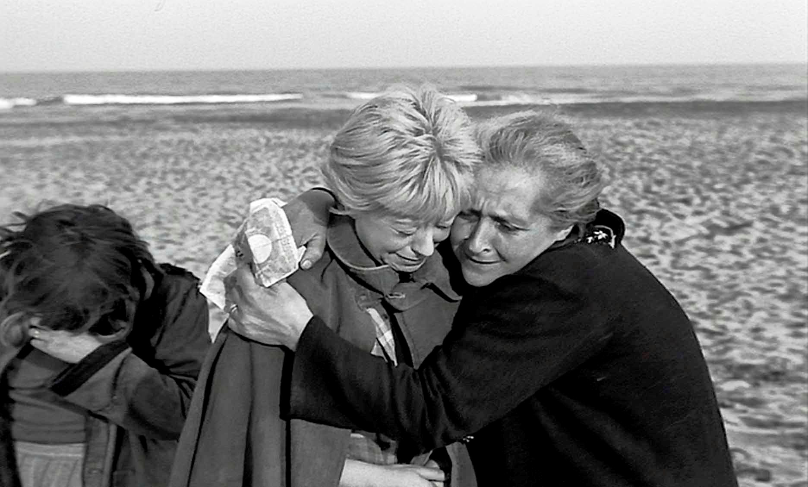
Στην εισαγωγή της ταινίας, παρουσιάζεται η Τζελσομίνα και η πολύ φτωχή οικογένεια της, όπου μαθαίνουν από τον ερχόμενο Ζαμπανό, για τον θάνατο της αδερφής της, Ρόζα. Ο Φελίνι με αυτή την σκηνή μέσα σε λίγα λεπτά αποκαλύπτει πολλά για τους χαρακτήρες. Καταλαβαίνουμε ότι η Τζελσομίνα είναι κάπως διαφορετική από τις αδερφές της, η οικογένειά της ζει πολύ φτωχικά, ακόμα και χωρίς φαγητό κάποιες μέρες. Οι δυσκολίες της ζωής τους έχουν κάνει την οικογένεια να φαίνεται ευάλωτη και εύθραυστη. Σε αντίθεση, ο Ζαμπανό φαίνεται γερός και ρεαλιστικός. Η αντίθεση γίνεται αντιληπτή ακόμα και από τον τρόπο που είναι ντυμένος και ότι ανήκει σε κάποιο άλλο επίπεδο. Ο Ζαμπανό πληρώνει να αγοράσει την Τζελσομίνα για δέκα χιλιάδες λιρέτες, ώστε να τον βοηθάει στην δουλειά του∙ από εδώ καταλαβαίνουμε τις ακραίες θυσίες που έκανε ο κόσμος της εποχής, που ζούσε στην φτώχεια πουλώντας τα παιδιά τους για να επιβιώσουν. Ο Φελίνι μας δείχνει πως μέσα στην φτώχεια οι οικογένειες ήταν διατεθειμένες να βάλουν τιμή ακόμα και στην ανθρώπινη ζωή. Η σκηνή της εισαγωγής έχει ρυθμιστεί θεματικά, ώστε να καταλάβουμε τι είναι αυτή η ταινία μέσα σε λίγα λεπτά.

Slide 8
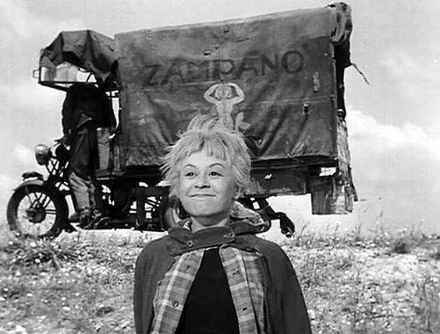
Αυτό που είναι αρκετά όμορφο σε αυτή την εισαγωγή είναι η αντίδραση της Tζελσομίνας σε όλα αυτά. Βλέπουμε τόσο τον πόνο στην απώλεια της αδελφής της, όσο και στην έξοδο από το σπίτι της, καθώς και τη μεγάλη της χαρά με την ευκαιρία να ζήσει έξω από αυτό το μέρος. Η αποχώρηση σημαίνει ότι μπορεί να βοηθήσει την οικογένειά της και να ζήσει. Ο σκηνοθέτης επιλέγει να παρουσιάσει τους πρωταγωνιστές του διατεθειμένους να αφήσουν τα πάντα για μια ευκαιρία για μια καλύτερη ζωή, μακριά από την πείνα και τις δυσκολίες της καθημερινότητας.

Slide 9
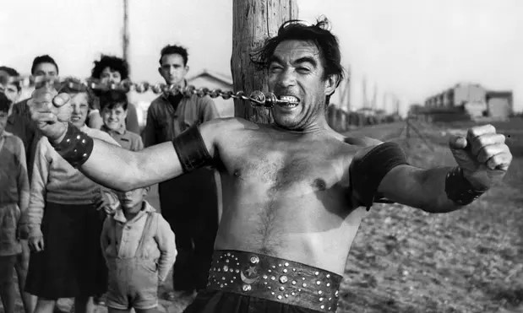

Ο Φελίνι μας δείχνει τον Ζαμπανό στον δρόμο, καθώς, στο νούμερό του, σπάει μια αλυσίδα με το στήθος του. Με αυτή την σκηνή μας δείχνει τη δύναμή του και πως θέλει να τον φοβούνται. Βλέπουμε τον Φελίνι να δείχνει και στην επόμενη σκηνή ότι θέλει να ταυτοποιήσουμε τον Ζαμπανό με τη δύναμη και τον φόβο, καθώς χτυπά την Τζελσομίνα με ένα ραβδί για να την κάνει να παίξει τον εισαγωγικό του ρυθμό στο τύμπανο.
Ο Φελίνι είναι σκηνοθέτης που χρησιμοποιεί την υποκριτική του ηθοποιού, τη συμπεριφορά του, για να αποκαλύψει τον χαρακτήρα και να προσθέσει στρώματα στην ιστορία. Αυτό το βλέπουμε ζωντανά με την Τζουλιέτα Μαζίνα ως Τζελσομίνα. Είμαστε σε θέση να δούμε το πλήθος των συναισθημάτων μέσα της. Από την απώλεια της οικογένειάς της, τον ενθουσιασμό αυτής της νέας περιπέτειας, καθώς και τον φόβο της. Αποκαλύπτοντας όλα αυτά, συνδεόμαστε μαζί της με έναν βαθύτερο τρόπο∙ όταν αντιμετωπίζει δυσκολίες ή νιώθει χαρά σε ό,τι πρόκειται να έρθει, είμαστε πιο εύκολα σε θέση να το βιώσουμε μαζί της. Επιλογή του σκηνοθέτη να θέλει ο θεατής να ταυτιστεί και να νιώσει την κατάσταση του πρωταγωνιστή (ενσυναίσθηση).

Slide 10
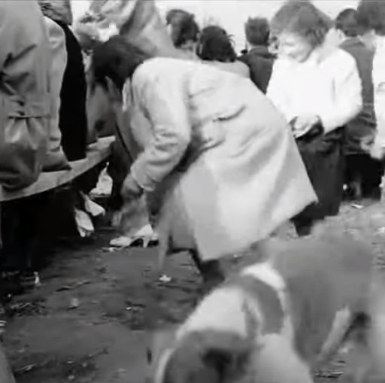
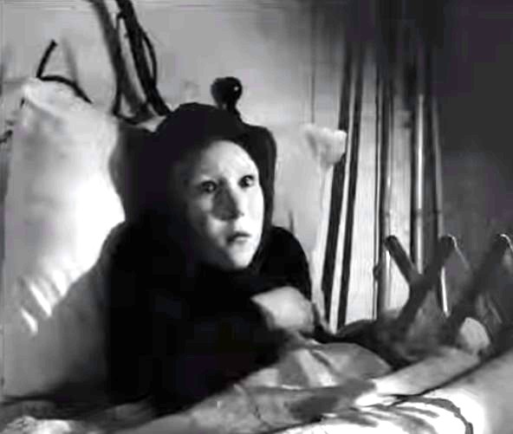
Στη συνέχεια, ο Ζαμπανό και η Τζελσομίνα κάνουν παράσταση σε ένα γαμήλιο τραπέζι. Στην συγκεκριμένη σκηνή είναι σημαντικό να παρατηρηθούν οι λεπτές πινελιές του Φελίνι. Βλέπουμε στο τραπέζι του γάμου, τους καλεσμένους να πετάνε κομμάτια ψωμί ο ένας στον άλλον και στην συνέχεια, σε ένα ευρύτερο πλάνο, βλέπουμε παιδιά και την Τζελσομίνα να παίρνουν το ψωμί από το έδαφος. Μέσα σε λίγα δευτερόλεπτα, παρουσιάζεται η φτώχεια στην οποία ζουν οι άνθρωποι, η πόλωση και η διαφοροποίηση των αστικών τάξεων.
Βλέπουμε επίσης τη Τζελσομίνα να πηγαίνει να συναντήσει ένα αγόρι με ειδικές ανάγκες, σίγουρα μια αναπαράσταση του τρόπου με τον οποίο αντιμετωπίζουμε τα άτομα με αναπηρία, καθώς τα απομονώνουμε από τον κόσμο μας. Ο σκηνοθέτης χρησιμοποιεί την κοινωνική πραγματικότητα ως τρόπο προσέγγισης των χαρακτήρων, ώστε να καταλάβουν οι τότε θεατές καταστάσεις που έχουν πιθανότατα βιώσει και οι ίδιοι.

Slide 11
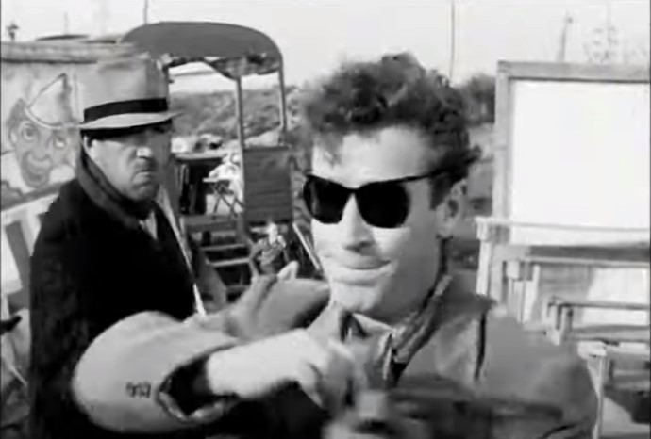
Το ταξίδι των χαρακτήρων μας συνεχίζεται στην πόλη, όπου και βλέπουμε για πρώτη φορά τον «Τρελό -il Matto». Με την εισαγωγή του Τρελού στην ιστορία έχουμε τελικά κάποιον που
μπορεί να ανταγωνιστεί με τον Ζαμπανό. Ο Τρελός αντιπροσωπεύει το μυαλό σ’ αυτήν την ιστορία και βλέπουμε κατά τη διάρκεια της πρώτης αλληλεπίδρασης μεταξύ του Τρελού και του Ζαμπανό, ότι ο Τρελός χρησιμοποιεί τα λόγια του για να ξεγελάσει τον ισχυρό άντρα. Βλέπουμε επίσης τον Τρελό να προκαλεί τη βιαιότητα του Ζαμπανό, όταν διακόπτει το νούμερο του ισχυρού άνδρα. Ο Ζαμπανό ψάχνει για τον Τρελό και ο Φελίνι μάς δείχνει ότι το ζώο έχει πια εκδηλωθεί ολοφάνερα στον Ζαμπανό, καθώς αυτός περιστρέφεται έξω από την κύρια σκηνή του τσίρκου, επιδιώκοντας να καταστρέψει τον Τρελό. Γίνεται σαφές εδώ ότι αν ο Τρελός αντιπροσωπεύει το μυαλό, ο Ζαμπανό αντιπροσωπεύει το σώμα και τη ζωική μας φύση. Η οργή του Ζαμπανό απέναντι στον Τρελό κορυφώνεται, όταν η Τζελσομίνα κάνει ένα σόου μαζί του∙ ο Ζαμπανό εξοργίζεται τόσο που κυνηγά τον Τρελό με ένα μαχαίρι, αφού ο τελευταίος τον βρέξει με έναν κουβά νερό. H αστυνομία κρατάει τον Ζαμπανό για το βράδυ στο Τμήμα.
Η συνέχεια επί της οθόνης….

Slide 18
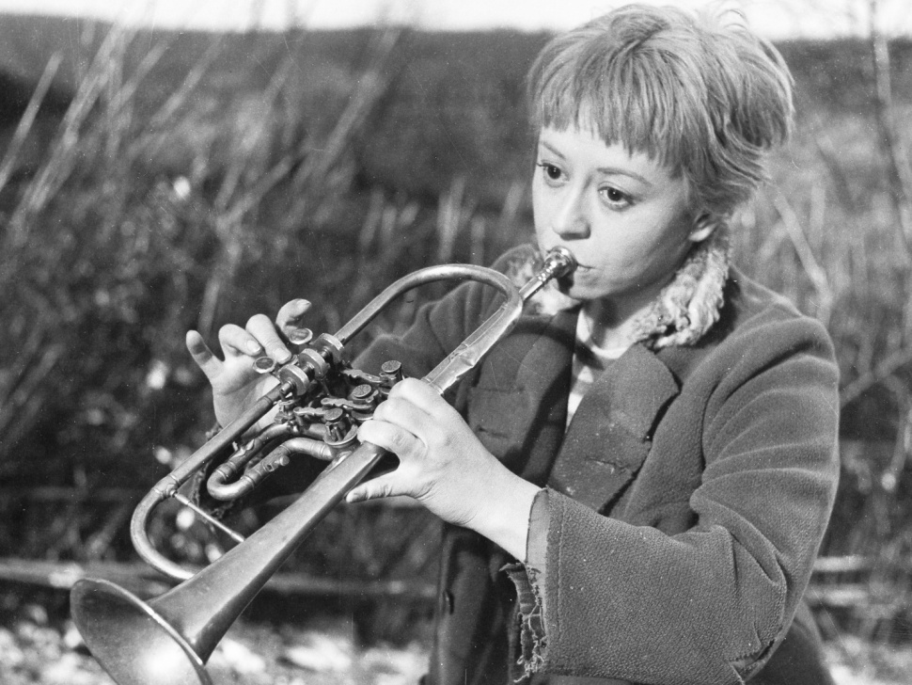
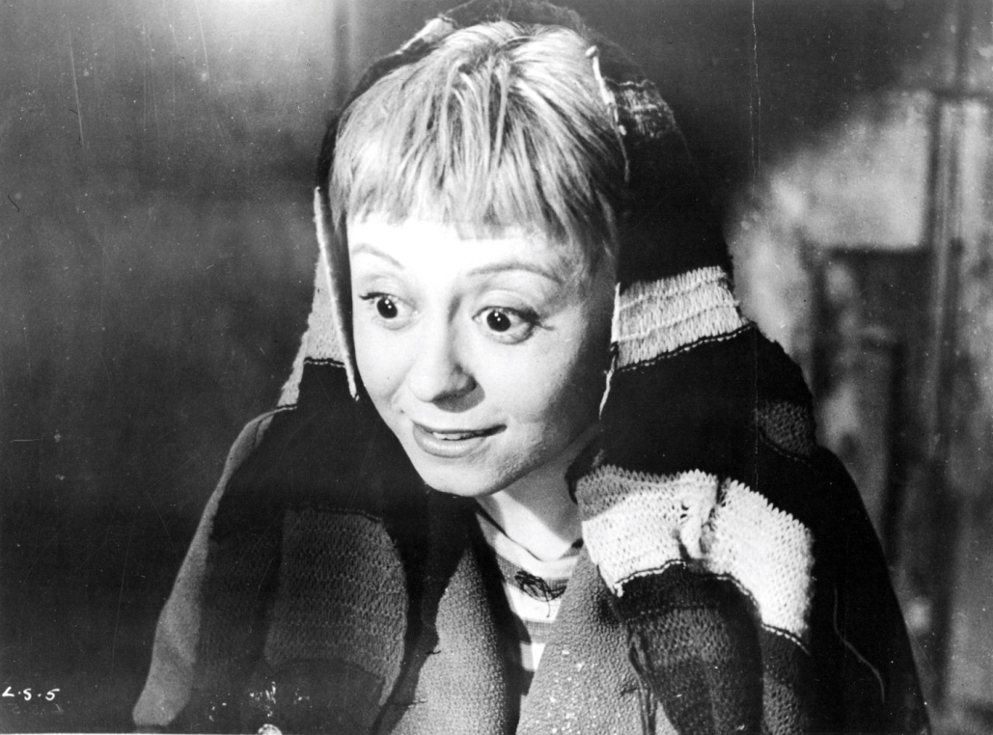
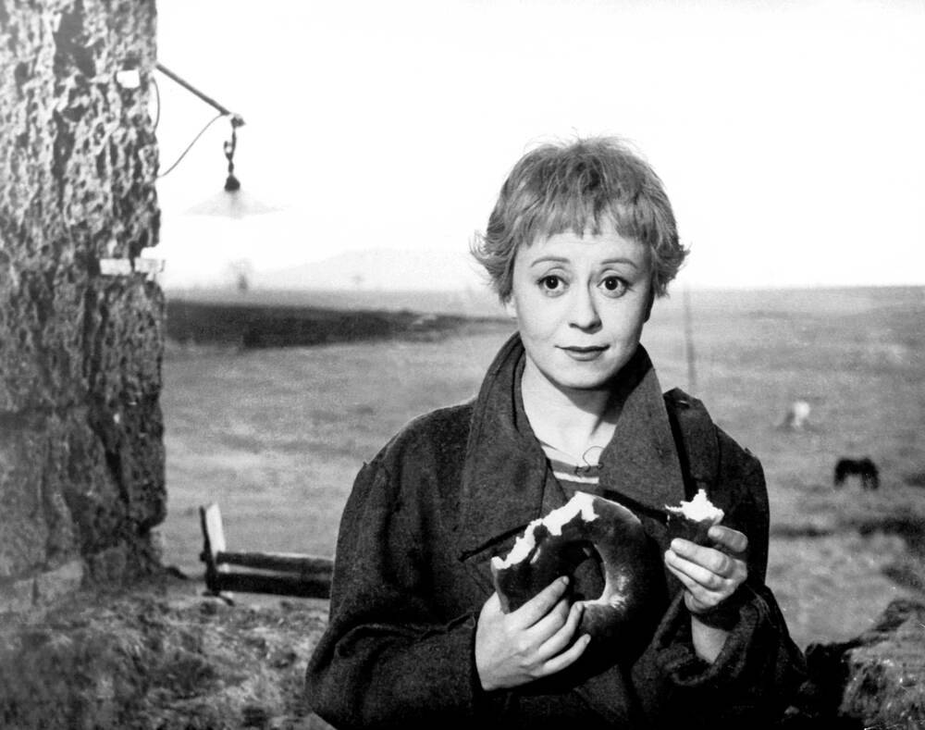
Η Τζελσομίνα είναι μια νεαρή «κοπέλα-ψυχούλα» που την παίρνει ο Ζαμπανό για βοηθό του στο «επαγγελματικό» ταξίδι του. Γίνεται κλόουν στις παραστάσεις που εκείνος δίνει στον δρόμο και, παρόλο που εκείνος την κακοποιεί, εκείνη μένει δίπλα του σε όλο αυτό. Πεθαίνει κάποιο καιρό αφού ο Ζαμπανό την έχει εγκαταλείψει στην άκρη του δρόμου, καθώς εκείνος σκότωσε τον Τρελό και εκείνη δεν μπορούσε να ξεχάσει αυτό που είχε δει.

Slide 19
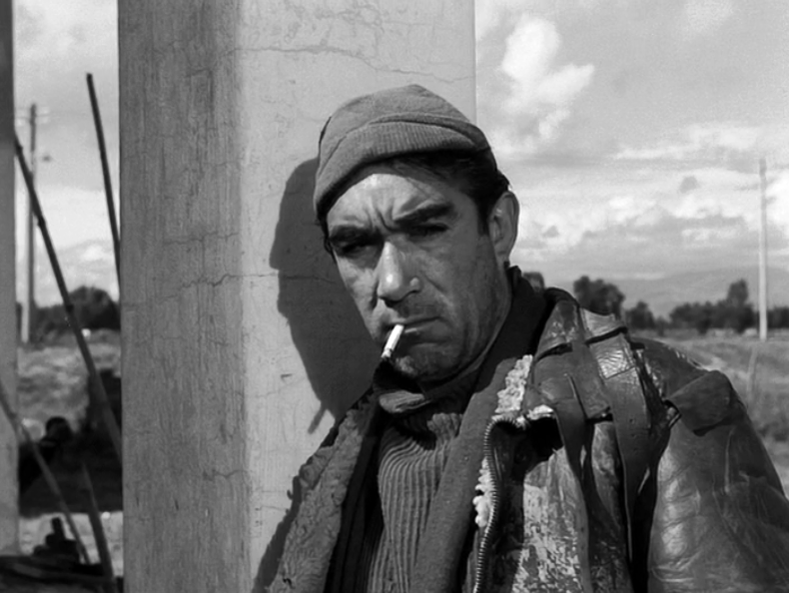
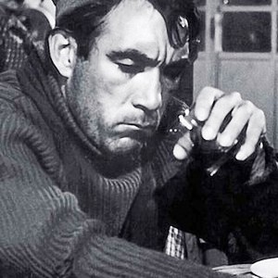
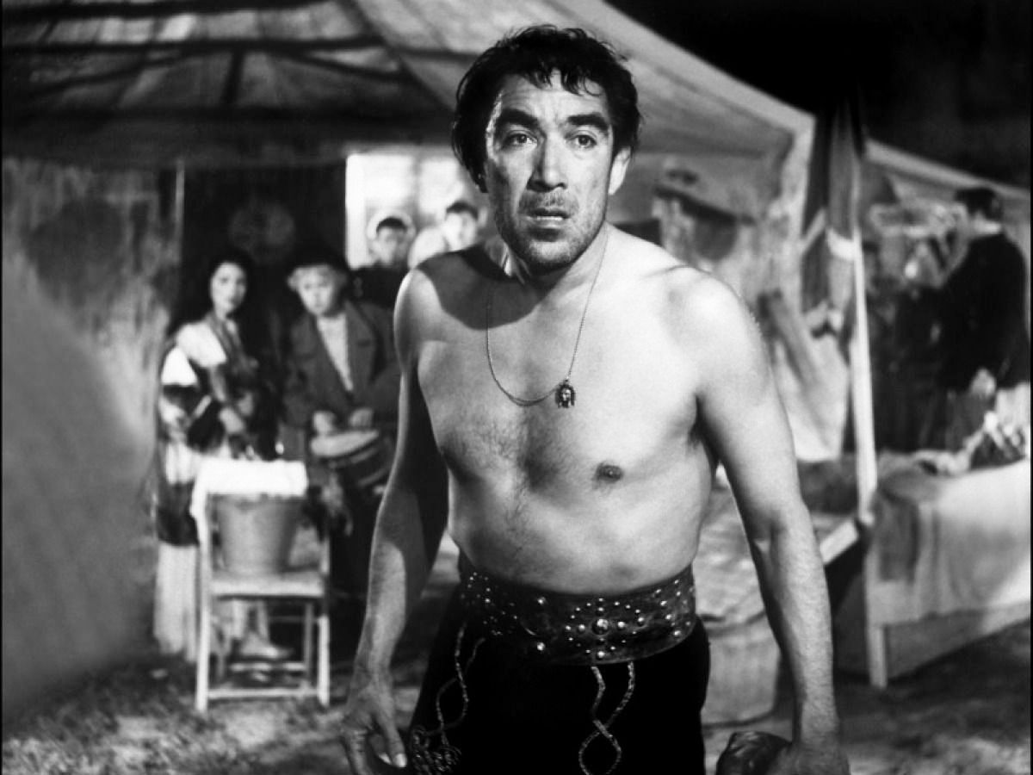
Ο Ζαμπανό είναι ένας αλητήριος ισχυρός άνδρας που έρχεται να αγοράσει την Τζελσομίνα ως βοηθό του στο ταξίδι, αφού η αδερφή της Ρόζα πέθανε μυστηριωδώς. Είναι η ενσάρκωση της ωμότητας σε όλη την ταινία όπου είναι περισσότερο ζωώδης παρά ανθρώπινος. Η φύση του τον οδηγεί στο να σκοτώσει τον Τρελό και να εγκαταλείψει την Τζελσομίνα στον δρόμο.

Slide 20
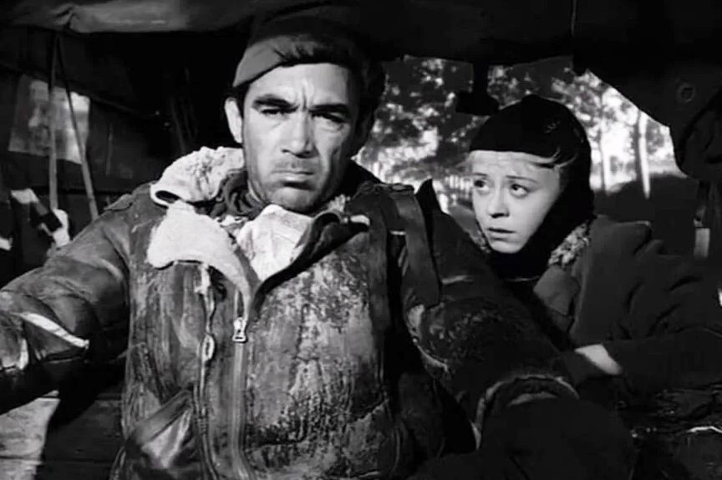
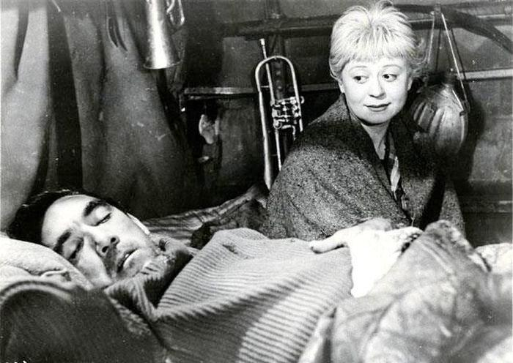
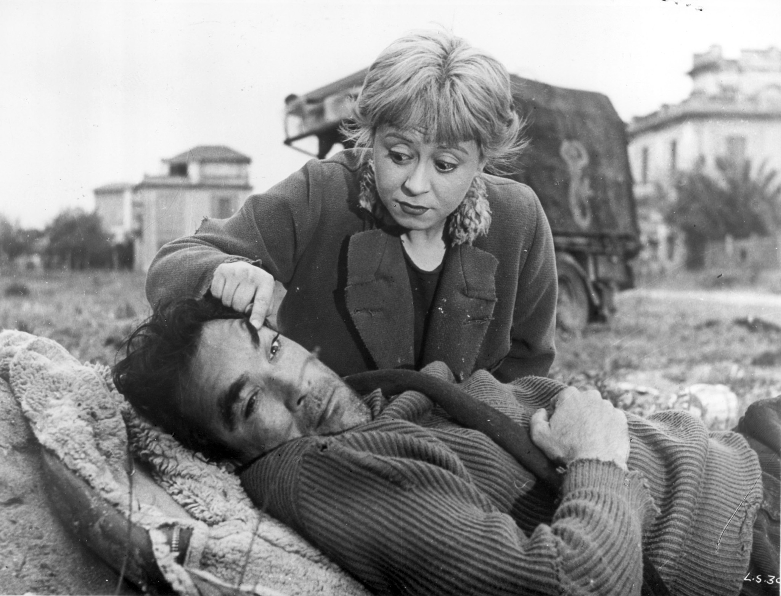
Τα συναισθήματά της Τζελσομίνας απέναντί στον Ζαμπανό είναι αμφίθυμα. Νιώθει λυπημένη, γιατί την κακοποιεί και την κακομεταχειρίζεται. Αλλά, αξιολύπητα, αισθάνεται ευτυχισμένη, επειδή εκείνος την «θέλει» και την παρουσιάζει σαν «γυναίκα του». Η Τζελσομίνα παίζει τύμπανο, ενώ ο Ζαμπανό κάνει το νούμερό του για το πλήθος στο δρόμο. Ο Zαμπανό δεν δείχνει στην Τζελσομίνα τον κόσμο∙ της δείχνει τα περίχωρα της Ρώμης. Δεν της διδάσκει δικό της επάγγελμα. Την χτυπάει, αλλά αξιώνει «το στόμα της να παραμένει κλειστό». Δεν την πληρώνει∙ την αφήνει να φάει το φαγητό που εκείνη συχνά προσπαθεί να του μαγειρεύει. Η Τζελσομίνα είναι σαν αρκούδα του τσίρκου, αν και η αλυσίδα της στον αστράγαλό της είναι αόρατη.

Slide 21
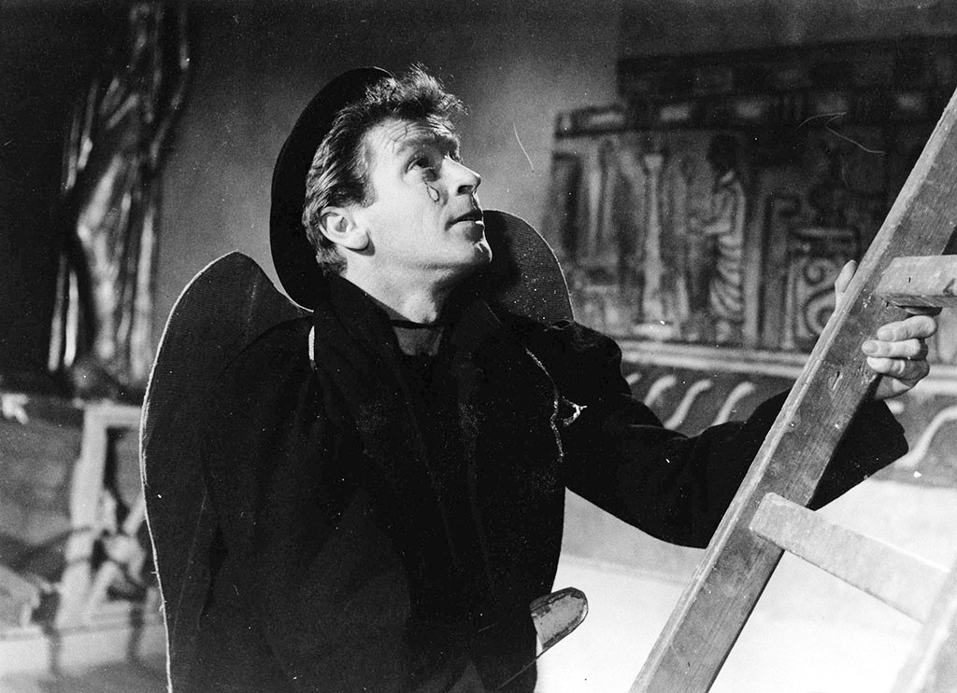
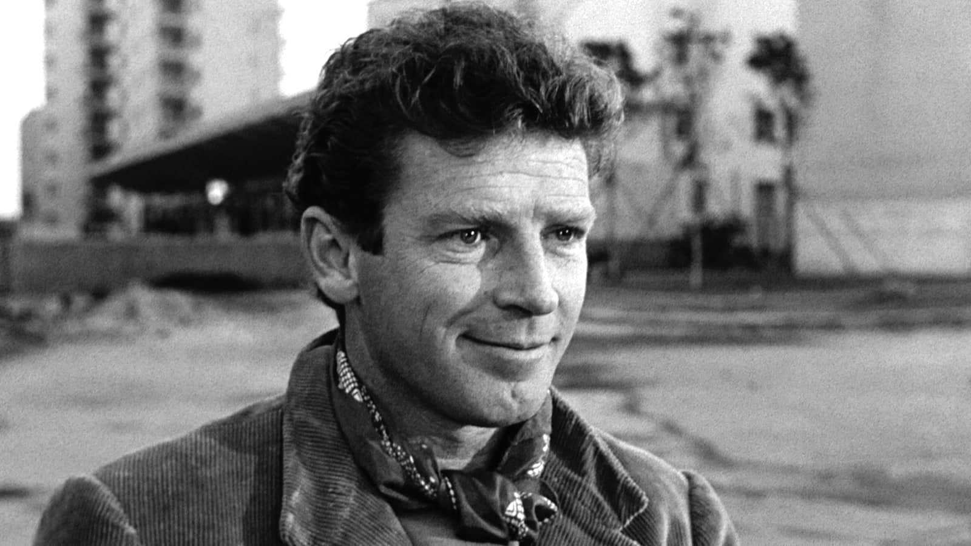
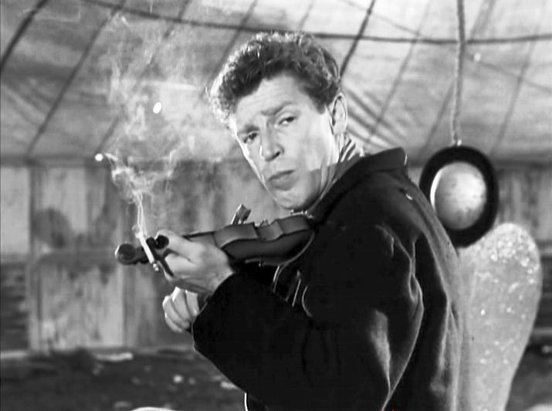
Ανάμεσα στο κεντρικό ζεύγος, παρεμβάλλεται ο «Τρελός - il Matto» μια παράξενη, αστεία φιγούρα-πειραχτήρι και ταλαντούχος ακροβάτης ισορροπίας σε σχοινί, μιλώντας για ωμές αλήθειες με μια περίεργη, λοξή συμπόνια. Με το βιολί του, ο Τρελός συμβάλλει σε ένα από τα εξαιρετικά μουσικά θέματα της ταινίας που συνέθεσε ο Nίνο Ρότα, του οποίου η μουσική εμπνέεται από τις λαϊκές παραδόσεις των φτωχών της υπαίθρου. Ο Τρελός είναι ένας σχοινοβάτης που τον βλέπουμε για πρώτη φορά σε μια μικρή πόλη έξω από τη Ρώμη. Έχει ως ελάττωμα μια εγωπάθεια, αλλά δίνει ένα σημαντικό μήνυμα στην Τζελσομίνα στο τσίρκο, λέγοντάς της ότι έχει έναν σκοπό σε αυτή τη Γη∙ ότι όλα έχουν έναν σκοπό. Σκοτώνεται από τον Ζαμπανό στον δρόμο, αφού τον έχει χλευάσει, με αποτέλεσμα ο Ζαμπανό να έχει στρέψει όλη την οργή του πάνω σε αυτόν.

Slide 22
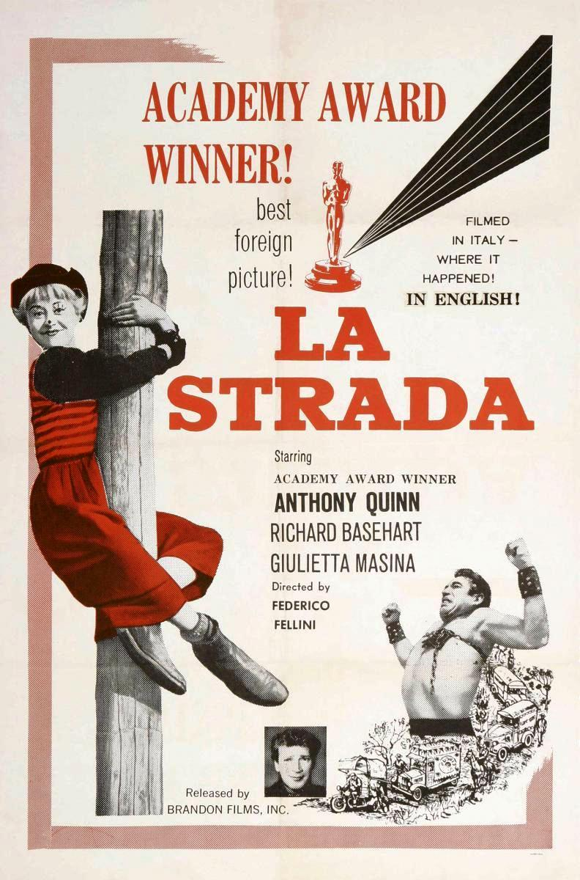
Ο Φελίνι αξιοποιεί τον νεορεαλισμό σε όλη την ταινία, εμφανίζοντας σχετικούς χαρακτήρες που αντιμετωπίζουν πολύ πραγματικές προκλήσεις. Αυτές οι «προκλήσεις» εμφανίζονται ως τυχαία γεγονότα που εμφανίζονται σε όλη την ταινία. Οι χαρακτήρες είτε προσαρμόζονται και μαθαίνουν από αυτές τις δοκιμασίες είτε τις παραβλέπουν και προχωρούν. Το κύριο μήνυμα της ταινίας “La Strada” μας ρωτάει τι θα κάναμε εμείς στη θέση αυτών των χαρακτήρων και τι είδους άτομο θα γινόμασταν. Παρά το θεατρικό και γραμμικό σενάριο, οι χαρακτήρες αντιδρούν ρεαλιστικά στις προκλήσεις που εμφανίζονται στον δρόμο τους, όπως και ο τρόπος που επικοινωνoύν μεταξύ τους μοιάζει φυσικός και όχι σκηνοθετημένος.
‘Έπειτα από τρεις δικές του ταινίες, ο Φεντερίκο Φελίνι γνωρίζει τη διεθνή καταξίωση με αυτήν την ταινία δρόμου που απέσπασε το Αργυρό Λιοντάρι στη Βενετία και το ξενόγλωσσο Όσκαρ. Προχωρώντας ένα βήμα μπροστά τα διδάγματα του νεορεαλισμού, κάτι για το οποίο δέχτηκε τη σφοδρή επίθεση της αριστερής ιταλικής κριτικής, περιγράφει με κινηματογραφική ειλικρίνεια τη μεταπολεμική Ιταλία, από τα κοινωνικά αδιέξοδα μέχρι την υπαρξιακή απελπισία των ανθρώπων της. Έχοντας αναμίξει τις νεορεαλιστικές επιρροές του Ιταλικού κινηματογράφου της εποχής, με προσωπικά στοιχεία που τον χαρακτηρίζουν, δημιουργεί ένα δράμα το οποίο κινείται στο πλαίσιο του παραμυθιού και της χριστιανικής παραβολής.

Slide 23
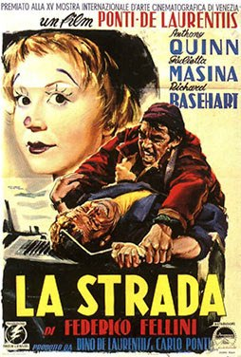
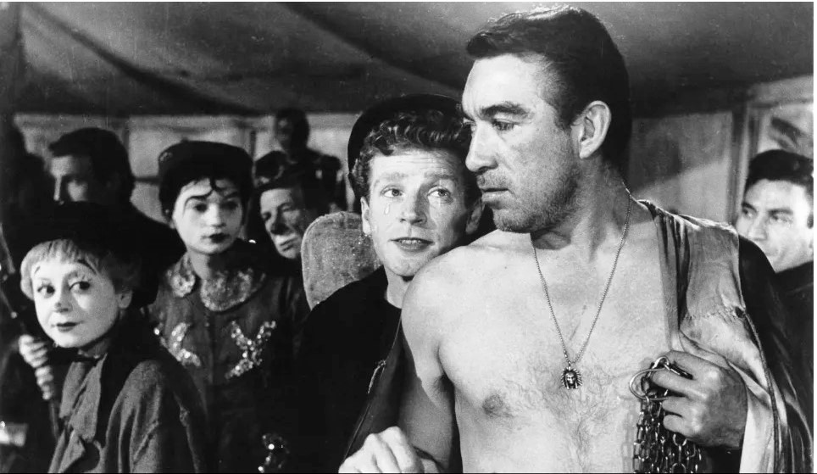
Τι μου «λέει» η ταινία
Ο Φελίνι ενσαρκώνει τους 3 κεντρικούς χαρακτήρες της ταινίας στους ρόλους του μυαλού, του σώματος και της ψυχής (ο Τρελός, ο Ζαμπανό και η Τζελσομίνα, αντίστοιχα). Αυτός ο παραλληλισμός δηλώνει την υποκειμενικότητα του σκηνοθέτη να χρησιμοποιεί σε ένα σενάριο με στοιχεία θεατρικότητας, τα ρεαλιστικά και ωμά στοιχεία της κοινωνικής πραγματικότητας και της ανθρώπινης φύσης, στοιχεία τα οποία δεν βρίσκουμε με τον ίδιο τρόπο σε άλλη ταινία του Φελίνι.

Slide 24
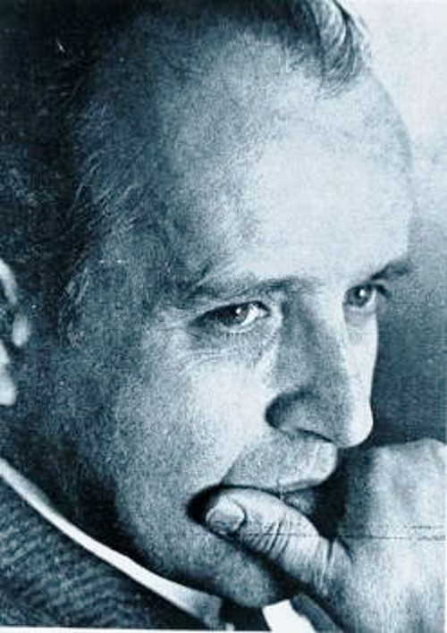

Νίνο Ρότα Συμφωνική σουίτα «Ο δρόμος»
Η Φιλαρμονική του Βερολίνου
με μαέστρο τον Ρικάρντο Σαγί.
Μέρος συναυλίας του 2011
στη «Σκηνή του Δάσους»
στο Βερολίνο.

Slide 25
1. Γάμος στο χωριό. Nα, έφτασε ο Ζαμπανό.

Slide 26
2. Οι τρεις μουσικοί. Ο Τρελός ακροβατεί στο σχοινί.

Slide 27
3. Το τσίρκο: Oι ζογκλέρ και το βιολί του Τρελού.

Slide 28
4. Η οργή του Ζαμπανό

Slide 29
5. Ο Ζαμπανό σκοτώνει τον Τρελό.

Slide 30
6. Αντίο Τζελσομίνα

Slide 31
7. Η μοναξιά και τα δάκρυα του Ζαμπανό.

Slide 32
